Slide 1
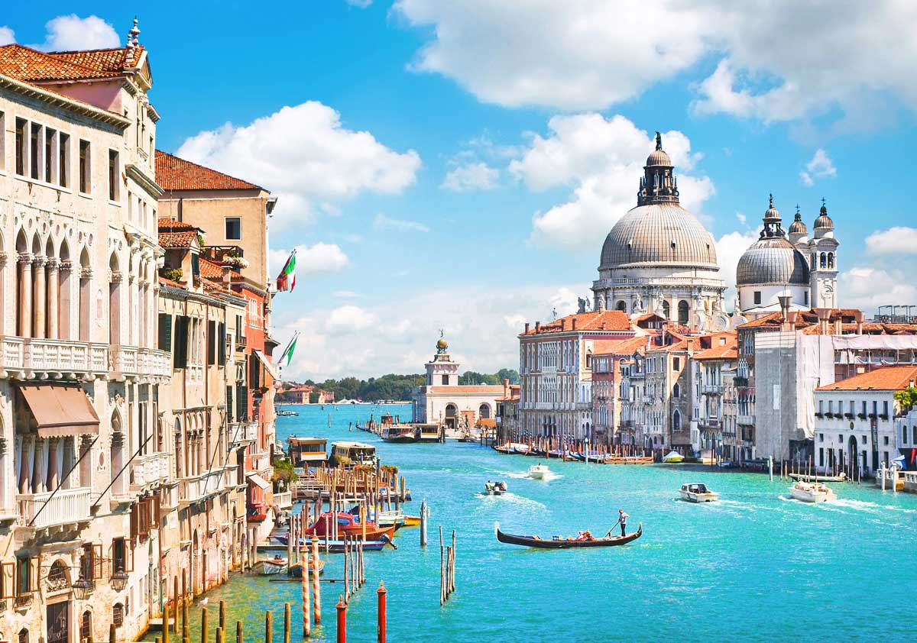
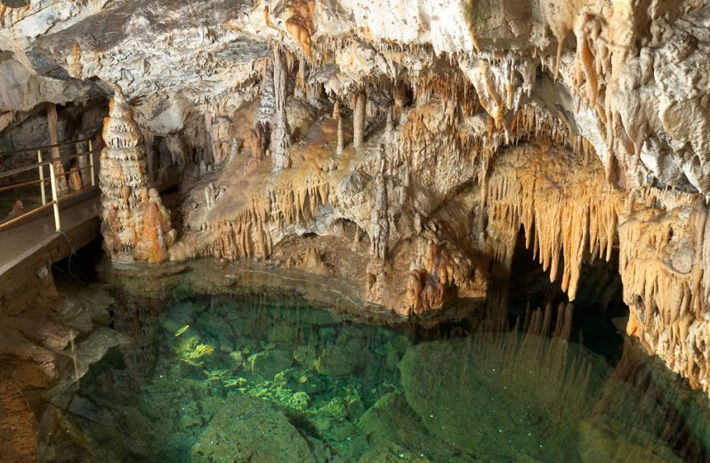
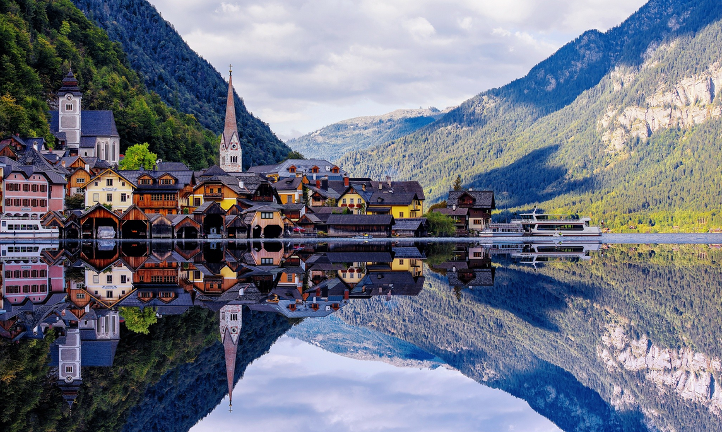
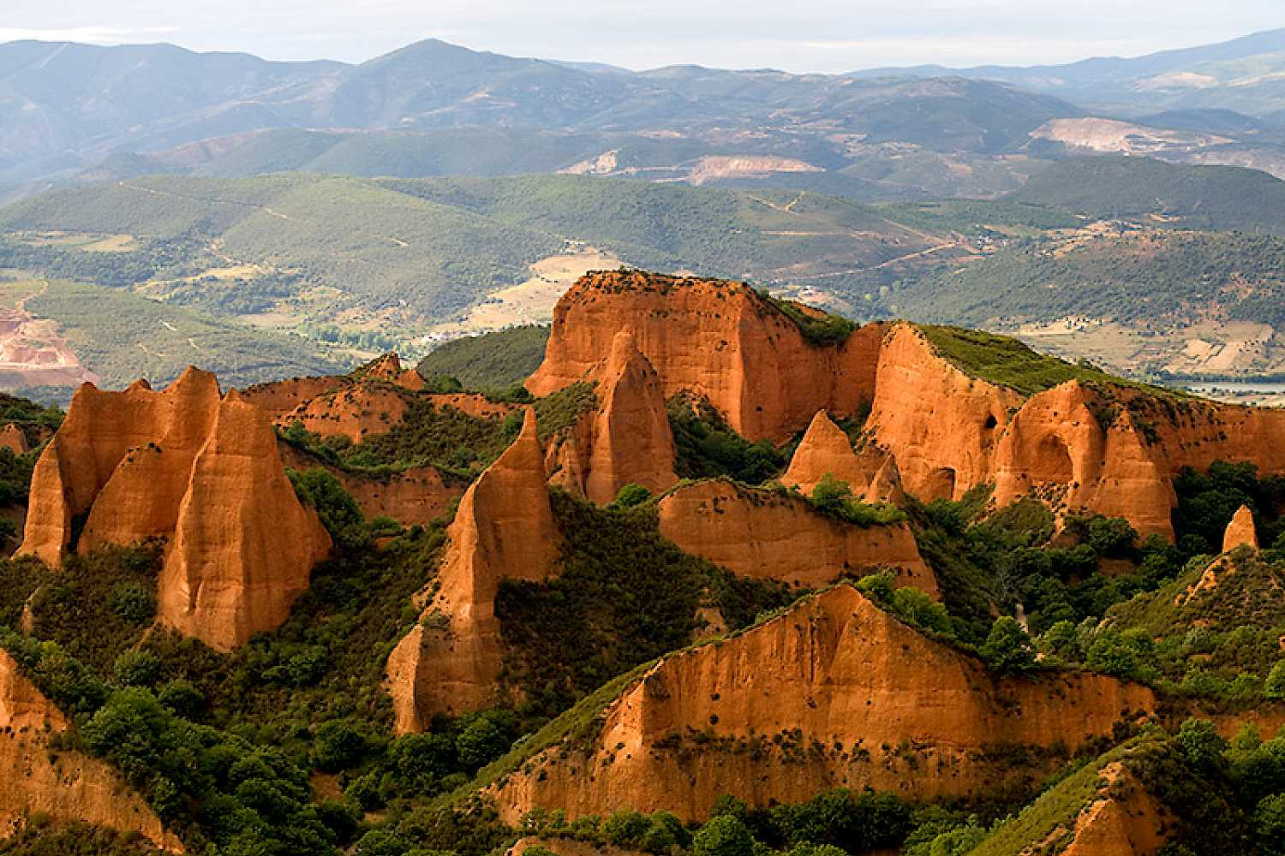
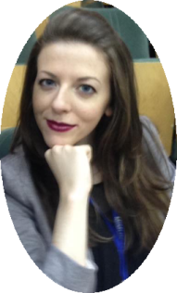
UNESCO
ON THE ROAD
Рекомендую этот тур
всем, ВСЕМ любителем природы и путешествий на мотоцикле.
Николай
Безупречная организация, компетентные люди, дружелюбные гиды всегда готовы помочь.
Иван
Наследие ЮНЕСКО
Впечатляющие Объекты всемирного наследия ЮНЕСКО в Европе.
1000 причин, чтобы выбрать нас!
Мы продумали каждую деталь Вашего тура. Всё, что требуется от Вас - отдохнуть. Путешествуйте с нами и используйте возможность получить незабываемый опыт, новые знания и познакомиться с новыми людьми, которые разделяют с Вами любовь к мотоциклам. Наше агенство работает для Вас уже пять лет, наш опыт делает нас самыми компетентными гидами. Верьте нам! Мы знаем, что лучше!
нам.
Наша команда
Команда мотоциклис-
тов вместе с командой самых компетентных гидов: тур пред-лагаемый на шести языках.
Верьте
Следуйте за нами на:
Дикая природа
Прекрасные пейзажи и панорамные виды.
Мы знаем, что лучше!
Тур состоится в Июле 2017 г.
Протяженность маршрута - 7172 км. Посещаемые стра-ны: Португалия, Испания, Франция, Италия, Греция, Ру-мыния, Беларусь, Польша, Германия, Австрия, Венгрия, Словакия. Стоимость тура от 3500 ₽ в день.
Найлучший тур в мире ждёт только Ваш звонок.
http://www.unescoontheroad.com
+7(800)22-69-347
Звоните нам:

Slide 2
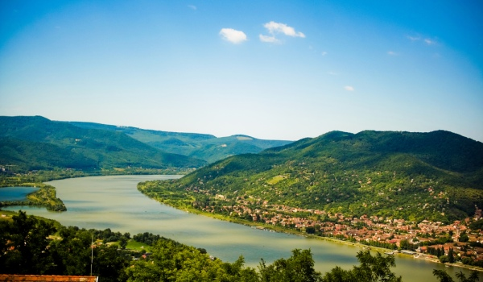
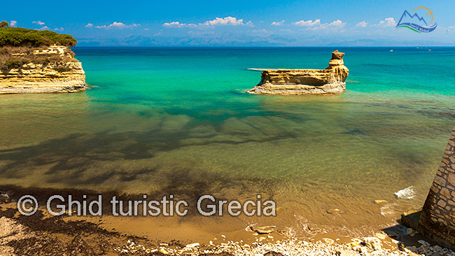
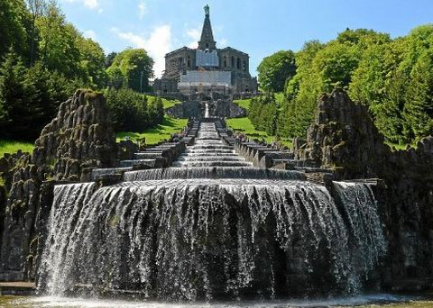
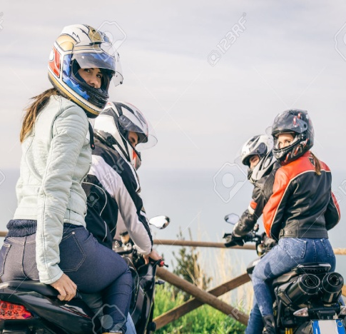
Просто прекрасный при-
родный тур по Европе по Объектам всемирного наследиям ЮНЕСКО.
Виктория
Лучшее путешествие
моей жизни.
Игорь
Свобода
Почувствуйте свободу
девственной природы.
Наша задача – делать Вас счастливыми
Мы очень внимательно и серьезно относимся к нашей задаче организовать Ваше путешествие. Сотня мотоциклистов уже пробовала наши туры «Объекты наследия ЮНЕСКО» в Америке, в Африке и в Азии. Они дали нам возможность реализовать их мечты. У Вас тоже есть мечта путешествовать на мотоцикле, но не знаете, откуда начинать и куда Вам лучше попасть? Полагайтесь на нас! Наша команда занимается именно этим!
При посещении объ-
ектов для Вас
доступны бесплатные
безопасные парковки.
На память
Возможность фотографировать са-мые лучшие пейзажи от выбран- ных нами для Вас найлучших пано-рамных площадок.
Н
К
Всегда в безопасности
Вы всегда в команде компетен-тных людей. В случае любой проблемы, мы рядом с Вами и готовы Вам помочь.
Горячая линия 24ч: 800-26-36
Информация
Узнаете о местной культуре, традициях и архитектуре.
Гиды на русском, ан-
глийском, китайском, итальянском, казах-
ском и румынском.

